Slide 1

TÌM HIỂU CÔNG NGHỆ SMART CONTRACT
(HỢP ĐỒNG THÔNG MINH)

Slide 2
 MỤC LỤC
Sự ra đời của Smart Contract (Hợp đồng thông minh)
Hiểu về Smart Contract và cách hoạt động của Smart Contract như thế nào ?
Điểm khác biệt giữa hợp đồng truyền thống và Smart Contract (HĐTM)
Ưu điểm và Nhược điểm của Smart Contract
Một số ngành nghề cần Smart Contract
Demo chương trình

Slide 3
 SỰ RA ĐỜI CỦA SMART CONTRACT
Năm 1994, Nhà khoa học máy tính và mật mã Nick Szabo đã có ý tưởng ban đầu về hợp đồng thông minh smart contract.
Nick Szabo cho rằng smart contract sẽ tạo nên cuộc cách mạng công nghiệp lần thứ tư khi giúp các điều khoản hợp đồng được thực hiện một cách hoàn toàn tự động mà không cần đến sự can thiệp của con người.

Slide 4
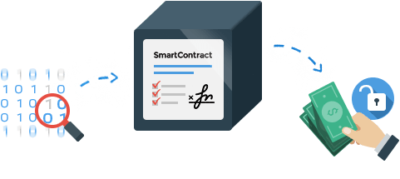
 SMART CONTRACT LÀ GÌ ?
Smart Contract là một thuật ngữ mô tả khả năng tự đưa ra các điều khoản và thực thi thoả thuận của hệ thống máy tính bằng cách sử dụng công nghệ Blockchain.
Toàn bộ quá trình của Smart Contract được thực hiện tự động và không có sự can thiệp từ bên ngoài.
Các điều khoản của Smart Contract tương đương với một hợp đồng pháp lý và được ghi lại dưới ngôn ngữ của máy tính.

Slide 5
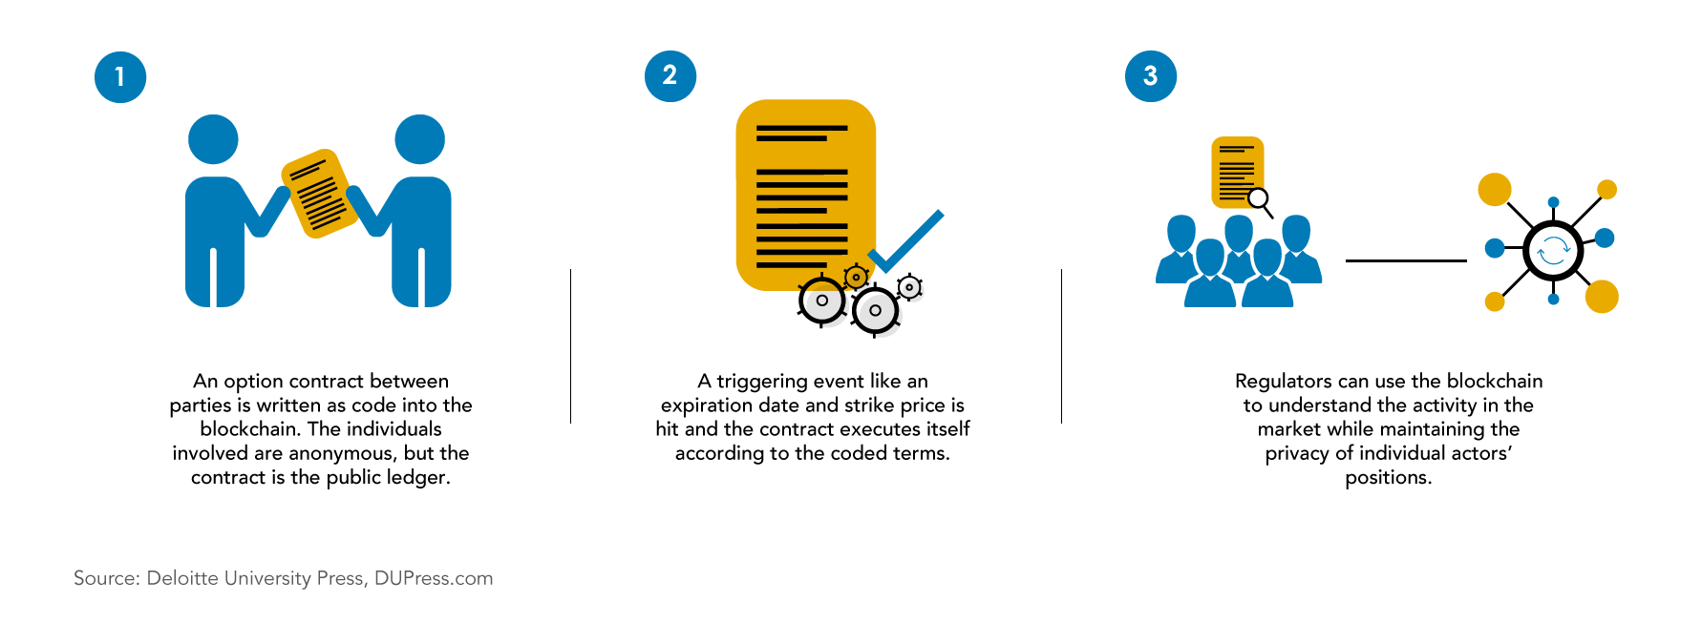
 CÁCH HOẠT ĐỘNG CỦA SMART CONTRACT

Slide 6
 ĐIỂM KHÁC BIỆT GIỮA HỢP ĐỒNG TRUYỀN THỐNG VÀ SMART CONTRACT
TRUYỀN THỐNG | SMART CONTRACT
Được các chuyên gia pháp lý tạo ra Cần bên thứ ba giúp thực thi Không minh bạch và cần dùng thời gian Phải dựa vào hệ thống tư pháp nếu có sự cố xảy ra, do đó sẽ tốn thêm nhiều chi phí. | Được hệ thống máy tính tạo ra bằng ngôn ngữ C++, Go, Python, Java. Không có sự can thiệp của con người. Đảm bảo việc thực thi chính xác và công bằng

Slide 7
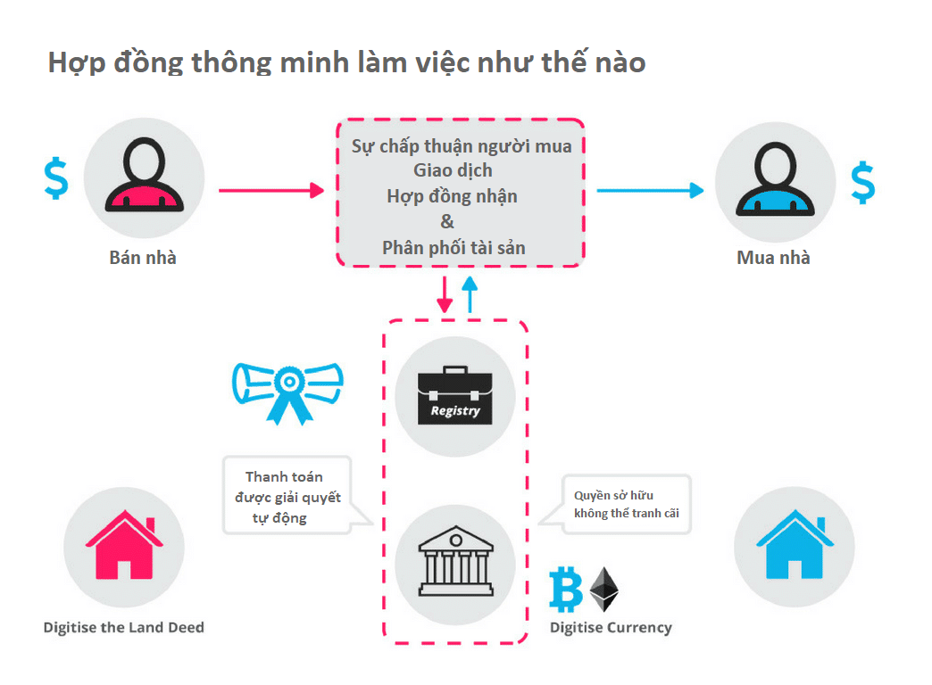
 VÍ DỤ CỤ THỂ SMART CONTRACT
Giả sử bạn thuê hoặc mua một căn hộ từ người A. Tiền thuê nhà sẽ được trả bằng đồng tiền kỹ thuật số qua Blockchain và biên nhận sẽ được đưa vào smart contract của các bạn. Bên A sẽ đưa bạn chìa khóa điện tử vào một ngày nhất định.
Nếu chìa khóa không đến đúng hẹn, Blockchain sẽ trả lại tiền cho bạn. Nếu chìa khóa không đến sớm hơn, Blockchain sẽ giữ tiền và chìa khóa đến đúng hạn.

Slide 8
 ƯU ĐIỂM VÀ NHƯỢC ĐIỂM ?
ƯU ĐIỂM
Ứng dụng được trong nhiều lĩnh vực trong tương lai hiện tại một số lĩnh vực đã triển khai smart contract bao gồm: Tiền điện tử, logistic, ngân hàng, bất động sản thậm chí là việc bầu cử.
Tự do: Không bị một cơ quan nào quản lý
An toàn minh bạch

Slide 9
 ƯU ĐIỂM VÀ NHƯỢC ĐIỂM ?
NHƯỢC ĐIỂM
Tính pháp lý: Bạn không được bảo vệ quyền lợi khi xảy ra lỗi phát sinh do pháp luật chưa có chính sách để khai thác, quản lý smart contract
Chi phí triển khai: Cần chi trả cho hệ thống cơ sở hạ tầng, máy tính, và các lập trình viên giỏi để họ triển khai.
Rủi ro từ internet: Bản chất của smart contract là an toàn, nhưng nếu bạn để lộ một số thông tin nhạy cảm hoặc bị các hacker khai thác thì chắc chắn sẽ gặp những trường hợp rắc rối. Điều này là hoàn toàn có thể xảy ra khi bạn “sống” trên môi trường internet.

Slide 10

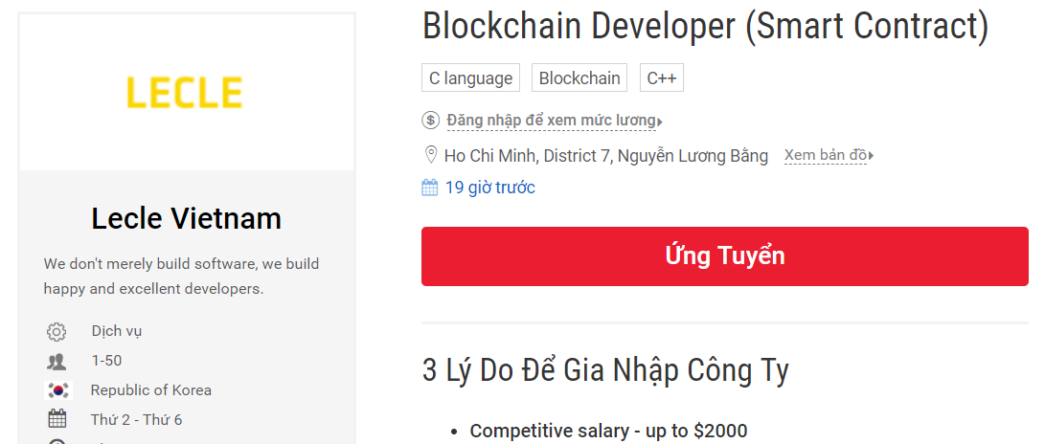
 VIỆC LÀM ?

Slide 11
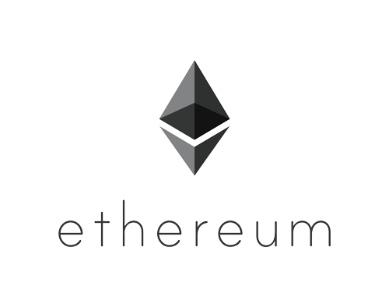
 DEMO – SƠ LƯỢC ỨNG DỤNG VỀ ETHEREUM
Đại khái thì Ethereum là:
Một nền tảng (platform) chạy trên nền tảng công nghệ Blockchain
Hỗ trợ hợp đồng thông minh (smart contract)
Mạng lưới sử dụng tiền mã hoá 2.0
Sử dụng blockchain riêng:
https://etherscan.io/

Slide 12
 VỀ ETHEREUM
Đồng tiền ảo Ethereum dĩ nhiên là có một chuỗi Blockchain của riêng nó, khác hẳn với công nghệ của đồng tiền BitCoin. Ethereum sinh ra là để hỗ trợ lưu trữ được SmartContract vào Block. Và hơn thế nữa. Ethereum có các hàm API để phục vụ việc thực hiện đầu vào của SmartContract và tính toán SmartContract xem nó đúng hay sai, và trả tiền cho các bên liên quan.
Vậy nếu mỗi đoạn lệnh If-Else đưa vào Blockchain lại phải có một API để xử lý nó riêng biệt, thế thì người dùng sẽ tốn công sức lắm nhỉ?
Đúng là như vậy. Và Ethereum đã định nghĩa ra một ngôn ngữ mới (có thể gọi nó là ngôn ngữ lập trình mới) là Solidity để giải quyết việc này. Đây là một cú pháp, quy định các điều khoản hợp đồng và cách để xác thực nó, cách để connect API trong một Block.
Người dùng sau khi tạo ra một Block thì viết các truy vấn bằng Solidity để theo dõi Block đó.

Slide 13
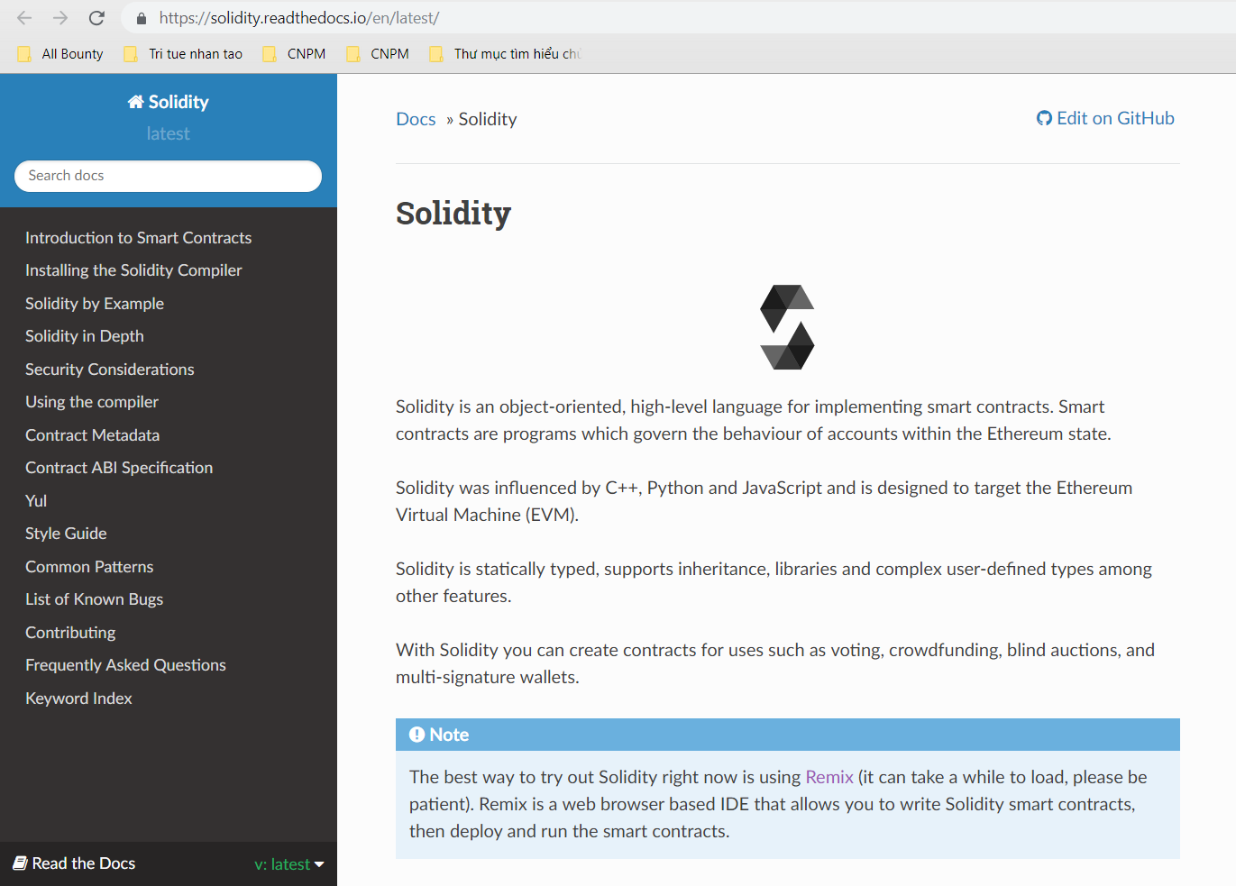
 CÀI ĐẶT
Sử dụng ngôn ngữ SOLIDITY: Khá giống với javascript
Tham khảo tại:
Ngôn ngữ lập trình https://solidity.readthedocs.io/en/v0.4.25/

Slide 14
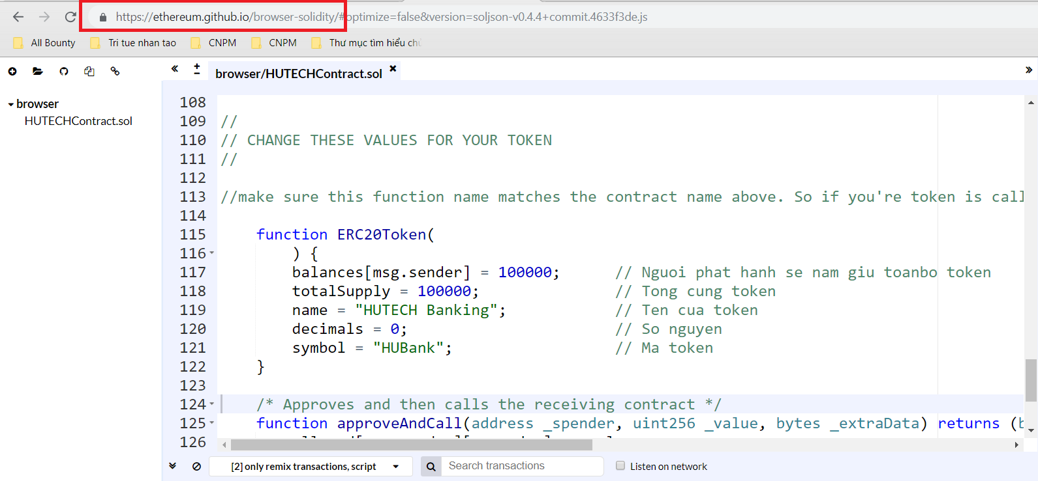
 CHUẪN BỊ PHẦN CODE CONTRACT

Slide 15
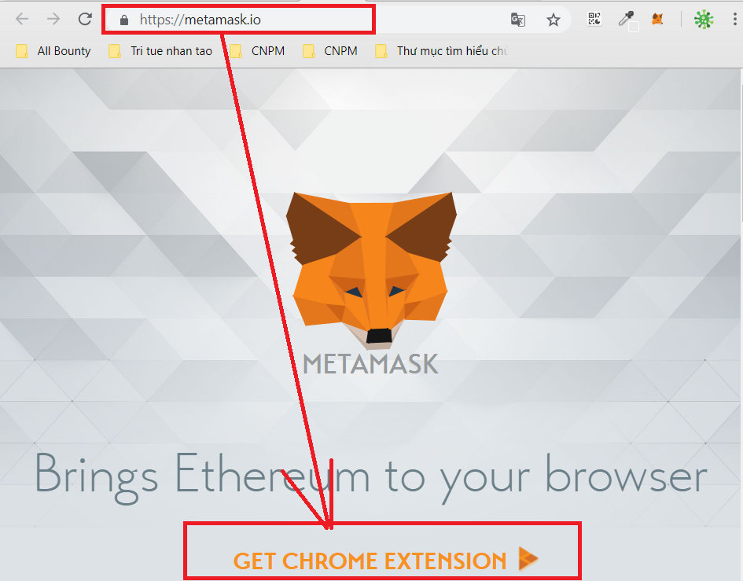
 TEST
Để test ta cần có EXTENSION chrome
TRUY CẬP ĐỊA CHỈ
https://metamask.io/
METAMASK > Click GET CHROME EXTENSION

Slide 16
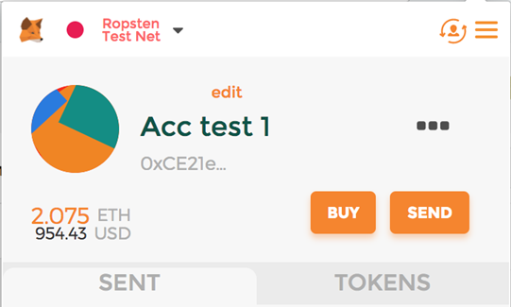
Tiếp theo
Sau khi cài xong MetaMask vào trình duyệt Chrome, bạn đăng nhập và chọn network là Ropsten Network như hình

Slide 17
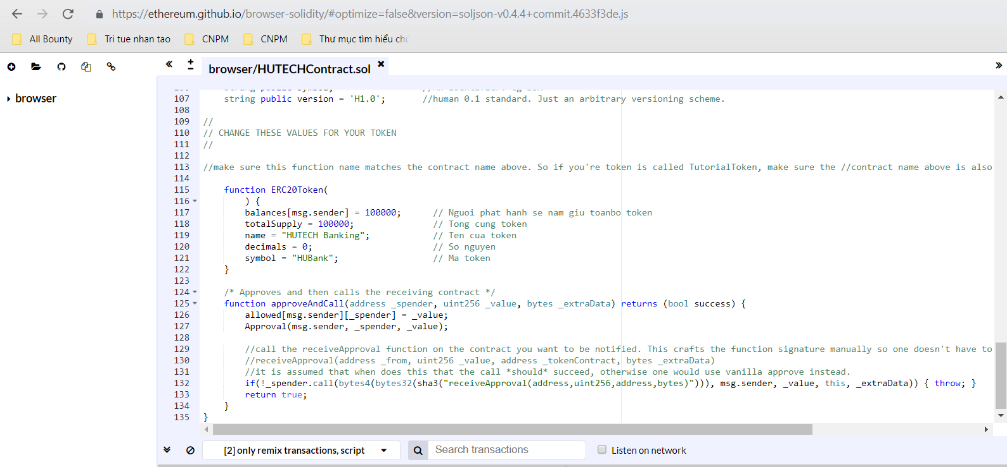
Biên dịch chương trình
Tiếp theo là biên dịch mã nguồn contract bằng Solidity của chúng ta. Để làm việc này, chúng ta sẽ sử dụng Solidity Remix Compiler, một trình biên dịch online cho phép chúng ta phát hành contract ngay lên blockchain sau khi biên dịch xong.

Slide 18
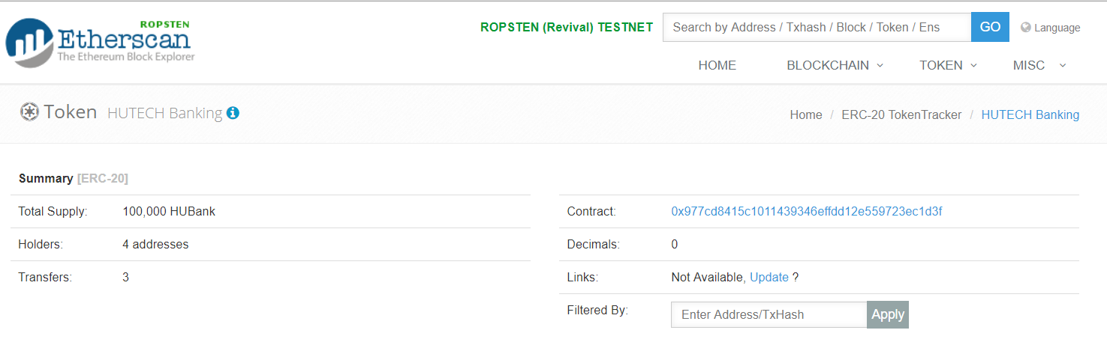
HỢP ĐỒNG HUTECH Banking đã được tạo

Slide 19
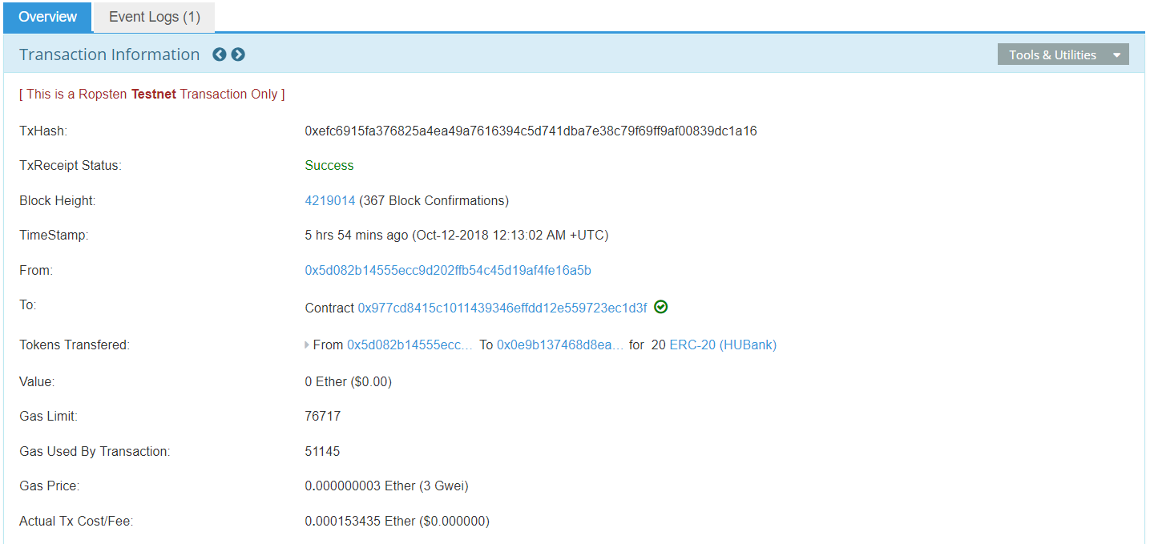
SEND & RECEIVE THÔNG QUA CONTRACT HUTECH Banking
LINK CHỨNG MINH ĐÃ Gửi 20 HUBank

Slide 20

XIN CÁM ƠN THẦY
VÀ CÁC BẠN ĐÃ THEO DÕI

